Slide 1
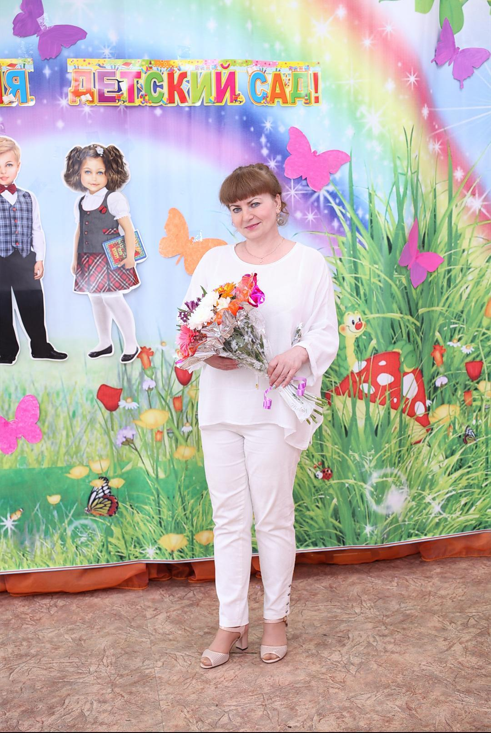
МБДОУ №18 «Колокольчик»
Собинский район
История
КАТЮШИ
Подготовила: Мухина Елена Николаевна
Должность:музыкальный руководитель
2020 год

Slide 2

Расцветали яблони и груши,
Поплыли туманы над рекой.
Выходила на берег Катюша,
На высокий берег, на крутой
Выходила, песню заводила
Про степного сизого орла.
Про того, которого любила,
Про того, чьи письма берегла.
Ой ты, песня, песенка девичья,
Ты лети за ясным солнцем вслед
И бойцу на дальнем пограничье
От Катюши передай привет.
Пусть он вспомнит девушку простую.
Пусть услышит, как она поет.
Пусть он землю бережет родную,
А любовь Катюша сбережет

Slide 3
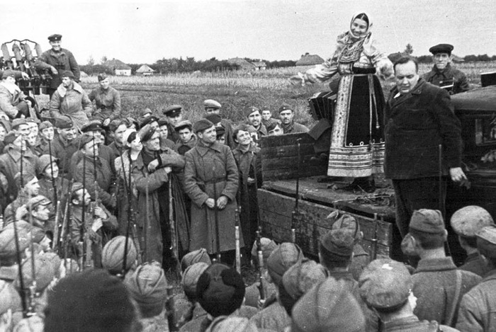
В 1938 году в Москве был создан Государственный джаз-оркестр Союза ССР под управлением М. Блантера и В. Кнушевицкого
В феврале 1939 года состоялась премьера подготовленной им программы. Среди новых песен, впервые исполненных в этой программе, была «Катюша». Спела ее в сопровождении оркестра солистка Валентина Батищева. Вскоре песню стали петь и другие певцы и певицы — Георгий Виноградов, Лидия Русланова, Вера Красовицкая

Slide 4
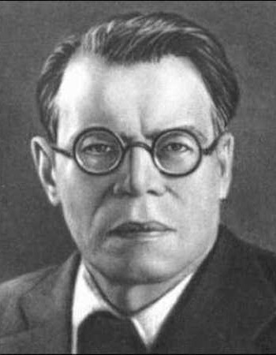
Вначале были написаны стихи — всего ВОСЕМЬ строк. Написал их М. В. Исаковский
«…..Стихи, ставшие впоследствии песней под названием "Катюша", я начал писать в начале 1938 года. У меня, можно сказать, сразу, без особых усилий написались первые восемь строк, то есть первая половина "Катюши". Но потом работа застопорилась. Я не знал, что же дальше делать с Катюшей, которую я заставил выйти "на высокий берег, на крутой" и запеть песню. Поэтому стихи пришлось пока отложить, хотя начало их мне определенно нравилось…..».

Slide 5
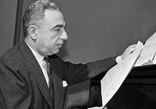
Композитор, автор музыки М. И. Блантер
«….Это было удивительно. Я попросил поэта оставить мне зачин его песни. Теперь я буквально не находил себе места… «Катюша» без остатка заняла мое воображение. Вслушиваясь в слова Исаковского, я заметил, что в стихотворении его очень звонкая интонация…..».

Slide 6

Направление поиска и построение ее сюжета подсказано было самой жизнью, напряженной обстановкой предгрозовых довоенных лет.
Во все времена создавались песни, повествующие о любви, о разлуках и расставаниях. Матери, жены, невесты провожали сыновей, мужей, любимых на священную защиту Родины, на военную службу, а потом ожидали с надеждою их возвращения, пели об этом песни.

Slide 7
В песне этой никакой тоски нет и в помине. Напротив, слова ее и музыка выражают светлые чувства уверенности, бодрости и надежды. Героиня песни гордится тем. что ее любимый — «боец на дальнем пограничье». Все это очень отличало песню о простой и обаятельной девушке с ласковым русским именем Катюша от всех ее предшественниц. И за это ее полюбили и безоговорочно приняли всюду и все. В устах миллионов людей «Катюша» зазвучала как песня не о грусти разлуки и расставания, а о долге бойца, о верности девушки в любви, о больших патриотических чувствах советских людей.
Родилась не просто лирическая песня о любви девушки и воина, а о такой любви, которая вселяет гордость и бодрость, укрепляет веру в нее, помогает защитнику Родины выполнять свой долг. Вот почему она была воспринята народом как глубоко современная, несущая в себе важную общественную, патриотическую идею.

Slide 8

Катюша – это имя девушки войны
10 января 1943 года в газете 44-й армии "На штурм" были опубликованы стихи о Кате Пастушенко: "Мы любим петь о девушке Катюше, что выходила на берег крутой... О Кате песню новую послушай, о девушке суровой и простой. Когда враги вдруг налетели стаей и замолчал внезапно пулемет, Катюша наша, девушка простая, одна рванулась заменить расчет..."

Slide 9
Песню посвящали многим девушкам
Бывший военный летчик краевед Николай Семенович Сахно из Краснодарского края, у Кати Ивановой был вполне реальный прототип – редкой отваги, гордая и в то же время скромная, очень красивая девушка из кубанской станицы Медведовской. На фронт Катя, вчерашняя школьница, пошла добровольно и сразу же попала под Сталинград. Была санитаркой, пулеметчицей, в составе роты связи авиаполка прошла путь от Волги до Балкан. Имеет боевые награды, благодарности командования.
У Екатерины Андреевны с военной поры хранится пожелтевший листок с рукописным текстом песни о Кате Ивановой. На листочке приписка офицера-танкиста, что эти стихи о ней.

Slide 10
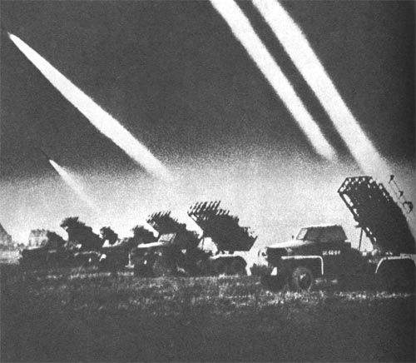
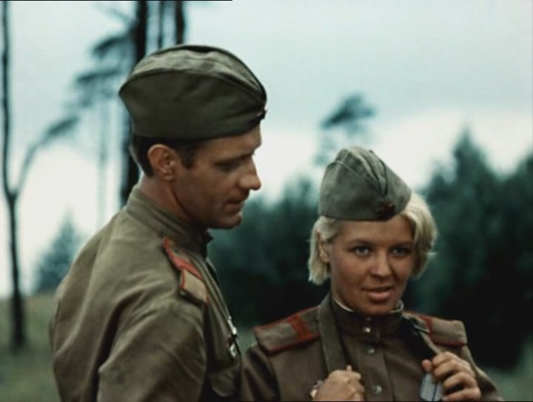

Slide 11
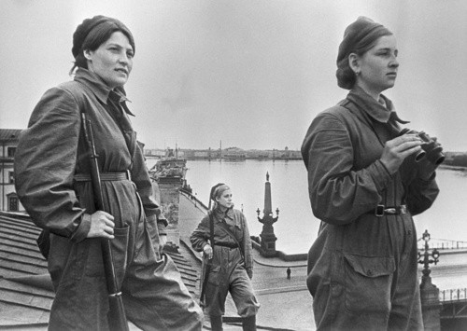
Русские солдаты ценили песню, посвящали её своим любимым, которые ждали их дома
Любопытную историю рассказал Илья Сельвинский, который участвовал в боях на Керченском полуострове: "Однажды под вечер, в часы затишья, наши бойцы услышали из немецкого окопа, расположенного поблизости, "Катюшу". Немцы "прокрутили" ее раз, потом поставили второй раз, потом третий... Это разозлило наших бойцов, мол, как это подлые фашисты могут играть нашу "Катюшу"?! Не бывать этому! Надо отобрать у них "Катюшу"!..
Дело кончилось тем, что группа красноармейцев совершенно неожиданно бросилась в атаку на немецкий окоп. Завязалась короткая, молниеносная схватка. В результате - немцы еще и опомниться не успели! – "Катюша" (пластинка) вместе с патефоном была доставлена к своим".

Slide 12
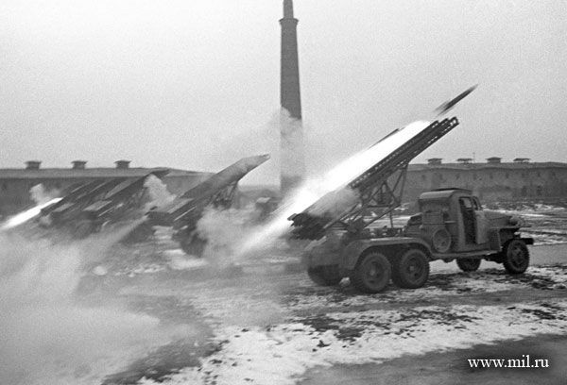
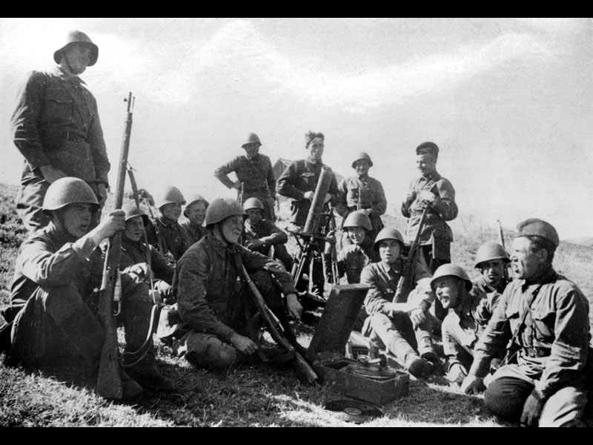
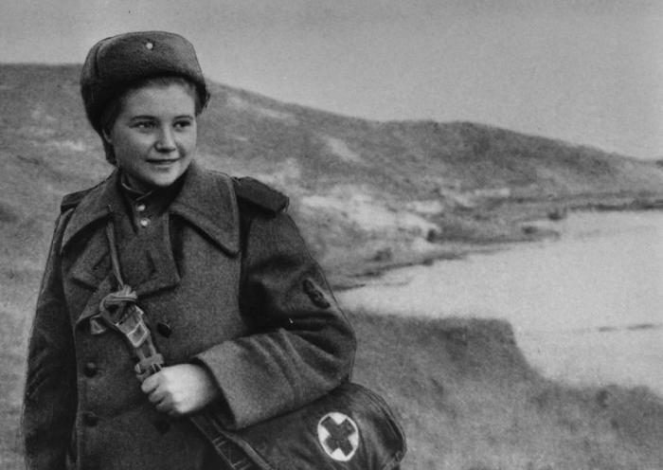

Slide 13
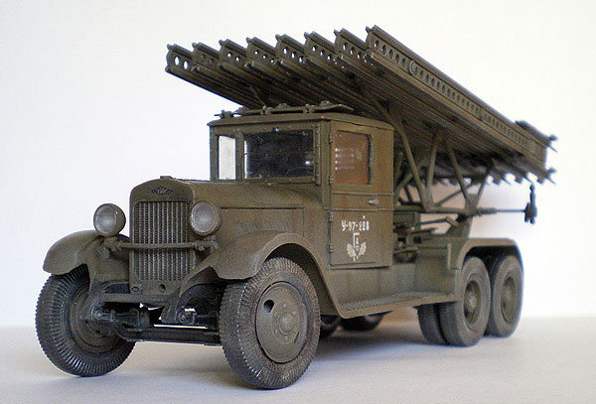
Памятником "Катюше" – оружию и песне – возвышается сегодня на пьедестале под орловским селом Орево монумент прославленного орудия. Кстати, такой же памятник "Катюше" стоит и у проходной Уральского компрессорного завода, выпускавшего в годы войны прославленные минометы.

Slide 14
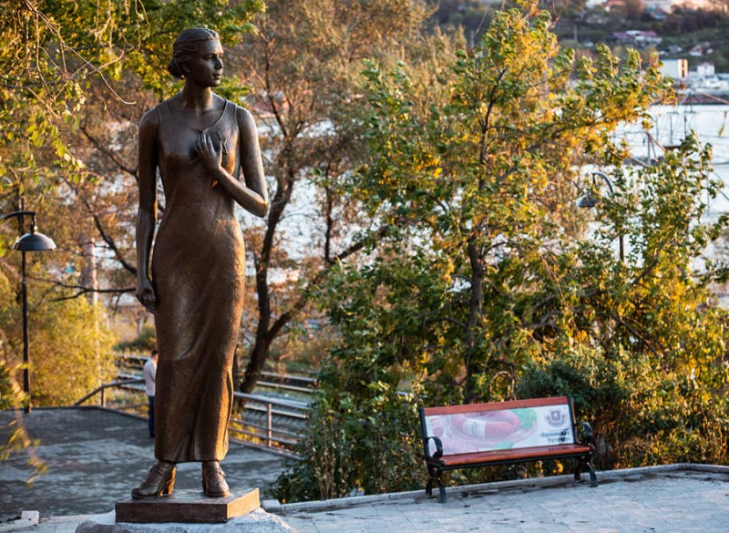
Памятник «Катюше» установлен во Владивостоке

Slide 15
Интересные сведения о "Катюше"
* Именем песни народ окрестил новое оружие, наводившее ужас на врага — ракетные минометы БМ.
* В селе Всходы, Угранского района (недалеко от деревни Глотовка — родины М. Исаковского) в Доме культуры, расположен музей песни «Катюша».
* Есть мнения, что музыка песни написана не Блантером, так как похожая мелодия звучит у Стравинского в опере «Мавра» 1922, позже адаптированной в «Русский Шансон» 1937.
* На премьере 27 ноября песня была спета «на бис» три раза подряд.
* В Италии эта песня называется «Катарина», в Израиле — «Катюшка».
* Исаковским был написан и другой последний куплет, исполнявшийся редко:
Отцветали яблони и груши,
Уплыли туманы над рекой.
Уходила с берега Катюша,
Уносила песенку домой.

Slide 16
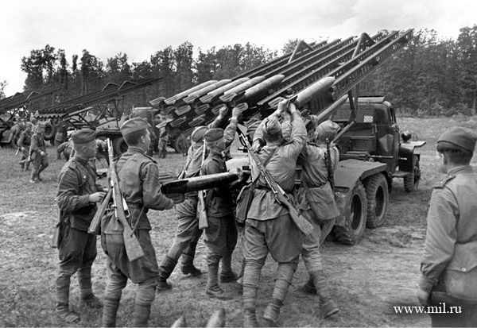
В 1943—1945 наиболее популярен был такой куплет:
Пусть фриц помнит русскую «катюшу»,
Пусть услышит, как она поет:
Из врагов вытряхивает души,
А своим отвагу придает!

Slide 17
«КАТЮША» - песня для других стран
Советские воины, сражавшиеся в партизанских отрядах Италии, в дни победы, когда их пожелал видеть папа римский, вошли в Ватикан с пением "Катюши".
Дошла "Катюша" и до Соединенных Штатов Америки.
В последние годы "Катюша" стала очень популярной в Японии. В Токио и сейчас есть кафе под названием "Катюша", в котором эта песня исполняется по крайней мере один раз в течение вечера.

Slide 18
Спасибо за внимание !

